Slide 1
计算机网络
北京邮电大学计算机学院 蒋砚军 jiangyanjun0718@bupt.edu.cn

Slide 2
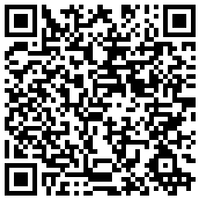
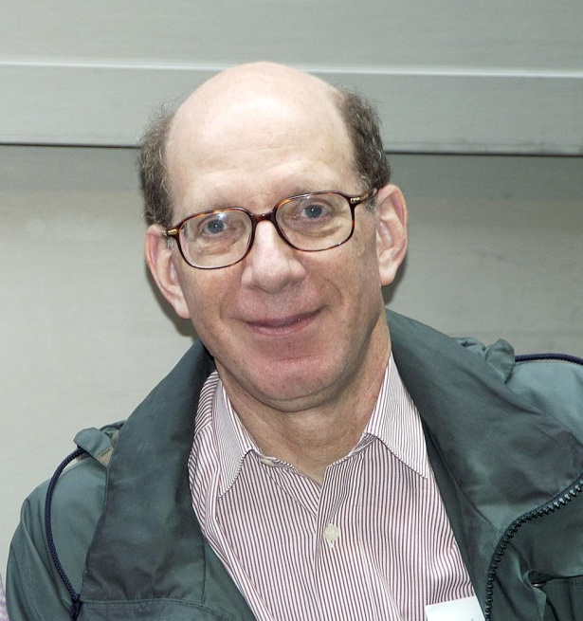
教学安排
密码 a7q1
https://pan.baidu.com/s/1Ljja6e0ySFcstMiRWXsWzw
教师
蒋砚军 计算机学院网络教研室
jiangyanjun0718@bupt.edu.cn
电话13701053229
教材
Computer Networks (5th Edition)
Andrew S. Tanenbaum 坦尼伯姆(谭宁邦)
参考书
计算机网络（第5版） 严伟，潘爱民 译
考核
平时作业和两次上机实验(30-35%)
期中考试(5~10%)
期末考试(60%)
八卦：
李纳斯同学和谭老师关于操作系统的争论1
李纳斯同学和谭老师关于操作系统的争论2
李纳斯与其他网友关于编程语言的争论

Slide 3
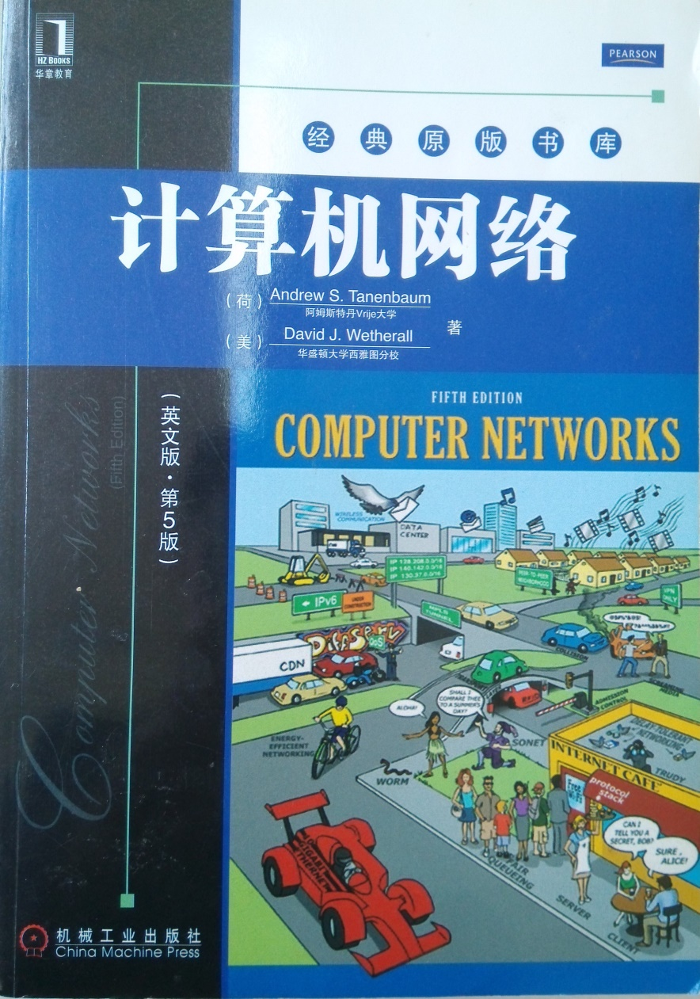
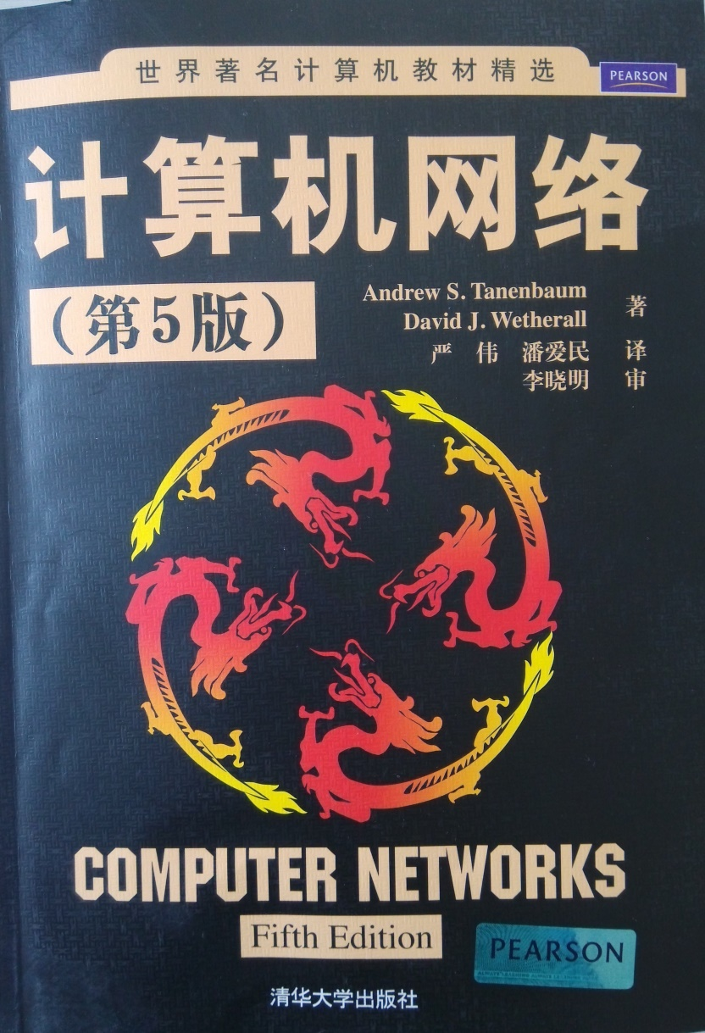
教科书和参考书

